Slide 1
实验主线从“传感器组合”改成“有限电量下选专家”
核心变化：把固定方案的解释空间压小，让“动态调度是否真的有用”变得可检验。
原来的实验容易被这样解释
新实验更接近真实低功耗站点
验证方式也更严格
多个传感器一起竞争（有些版本里，固定开某一组已经很强）。
导师可能会问：RL 是在“按天气调度”，还是只找到了一个固定好组合？
基础气象一直保留（低功耗背景）；高功耗专家仪器一次只能启用一台（激光、FC4、表面红外三选一）。
不同天气事件需要不同专家，固定组合不再容易解释全部结果。
同一批 24 次重复实验比较：固定方案、人工规则、PD-PPO。
再看策略行为（是否随天气切换），排除“一直开一个”或“按顺序轮换”。
→
→
通俗类比
旧实验像“桌上摆多台仪器，看哪个组合好”（固定组合可能已经足够好）；新实验像“野外站电量有限”，基础气象常开，专家仪器只能按天气启用一台。
因此这轮结果回答的是：模型能不能根据天气状态，决定今天该启用激光、FC4，还是表面红外。
24/24
重复实验都保持正向优势
（不是某一个随机种子好看）
+0.1494
逐时预测误差优势
（正数表示 PD-PPO 更准）
+0.0710
按事件分开算后仍有优势
（避免常见天气掩盖少见事件）
PD-PPO 实验更新 · 2026-07-01

Slide 2
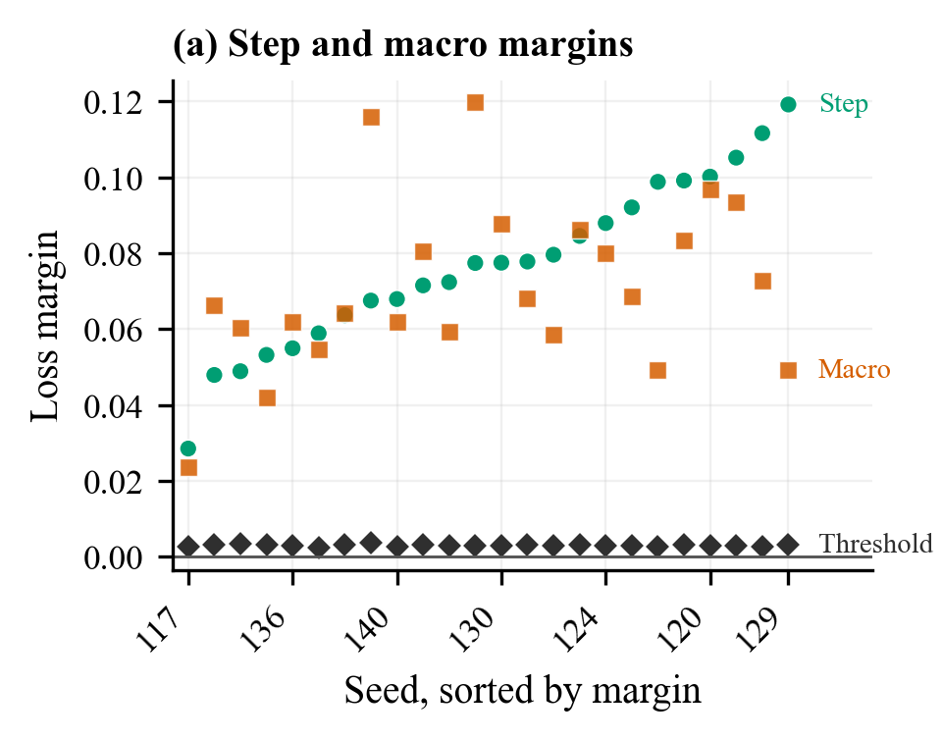
新结果：不是单次运气，而是 24 次重复都站得住
本页聚焦稳定性：每个点对应一轮独立重复实验；数值为正表示 PD-PPO 预测更准。
24 个点均为正
每个点是一轮独立重复
最小优势仍为正
避免只报平均值好看
固定对照被锁死
测试时不允许隐式轮换
图的要点：24 次重复的主要优势均为正；不是少数异常 seed 把平均值拉高。
稳定性结论
排除隐式切换
关键数值
PD-PPO 全部 24 次重复实验都优于主要对照（固定方案、人工规则）。
固定方案全程同一组传感器，不能在测试时变成轮换策略。
平均优势 0.1494；相对真正固定方案平均优势 0.0769（最小仍为正）。
推荐口径：不是证明“普通 PPO 普遍最强”；更准确地说，是证明在低功耗、专家仪器互斥的预测任务里，强化学习能稳定把有限电量分给更有用的仪器。
PD-PPO 实验更新 · 2026-07-01

Slide 3
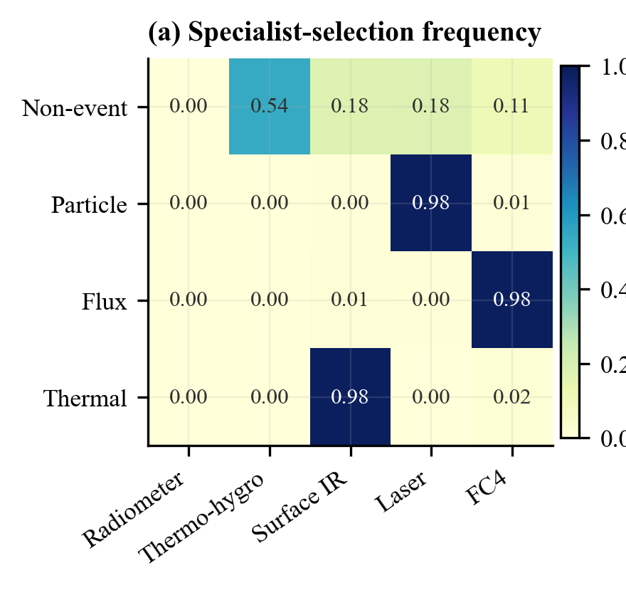
行为证据：模型确实在按天气换专家
比单纯报误差更关键的是：它有没有学到符合物理直觉的开关方式。
不是固定启用同一台
如果只是固定方案，三类天气下会反复选同一台仪器。现在不是这样。
选择模式符合物理直觉
粒子→激光：看颗粒；通量→FC4：看吹雪通量；热状态→表面红外：看地表热。
消融检查
去掉事件状态信息后，严格固定对照从 24/24 降到 21/24（稳定性下降）。
左图看选择频率：颜色越深，表示该天气下越常开这台仪器。
可直接汇报的一句话
当前实验更接近真实低功耗站：基础气象常开，高功耗专家仪器按天气事件轮流启用。结果显示，PD-PPO 不只是降低误差，还学到和物理事件对应的开关策略。
适用边界：结论限于当前微气候仿真和这一类“专家仪器预算调度”问题；不外推为所有传感器调度都普遍最优。
PD-PPO 实验更新 · 2026-07-01

